Slide 1
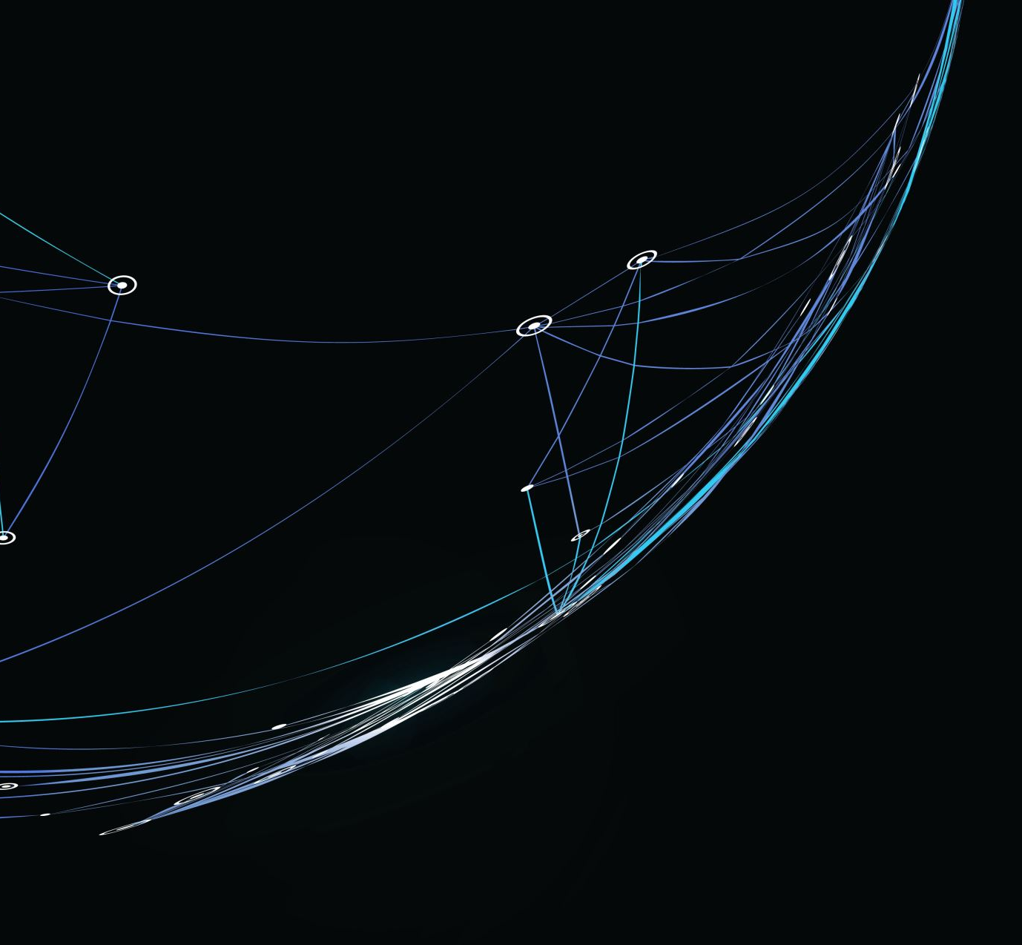
Project Wise minds presentatie
Hermon Tesfaghaber
Ali Kilinç

Slide 2
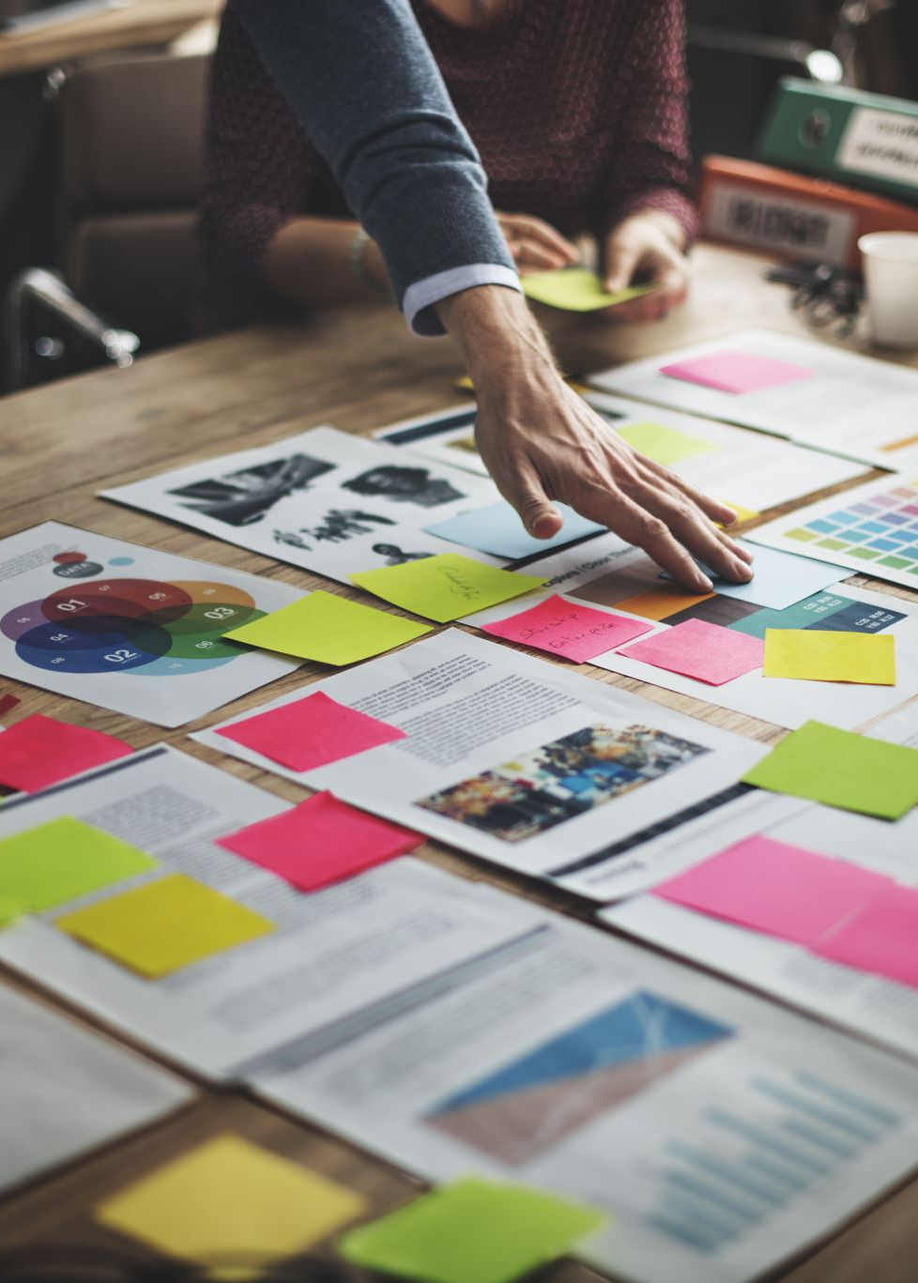
Agenda’s
Regio college replica maken(individueel)
Pizza website maken(in groep)
Auto bedrijf website maken(groep)

Slide 3

Regio college replica
Website maken met html en css
Individueel gedaan

Slide 4
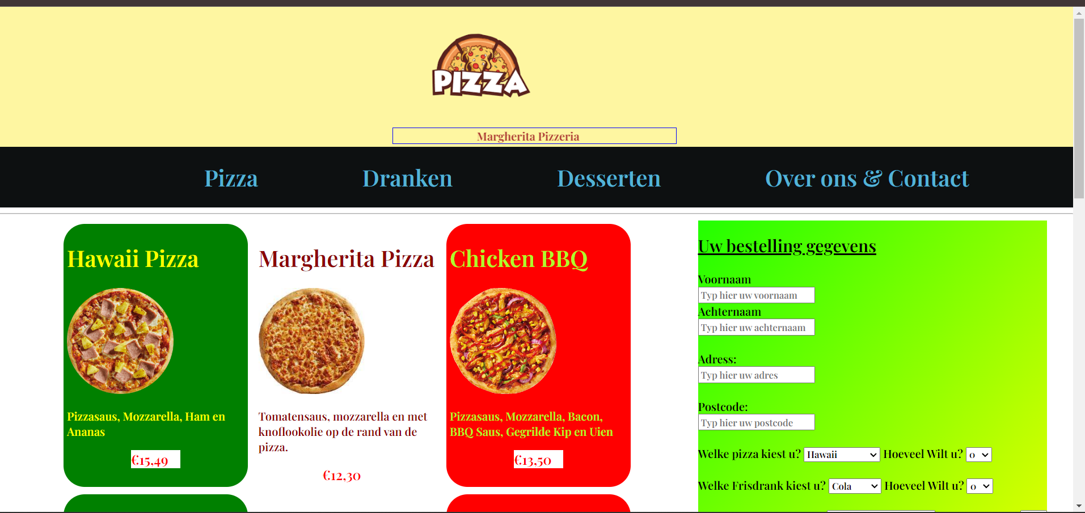
Pizza website
Wij hebben met html, css en javascript een mooie website gemaakt
Taken
Ali: foto’s opgezocht, tekst van de website gedacht, css gedaan
Hermon: html en javascript opdrachten gedaan
Niet Gelukt
Reset knop met javascript

Slide 5
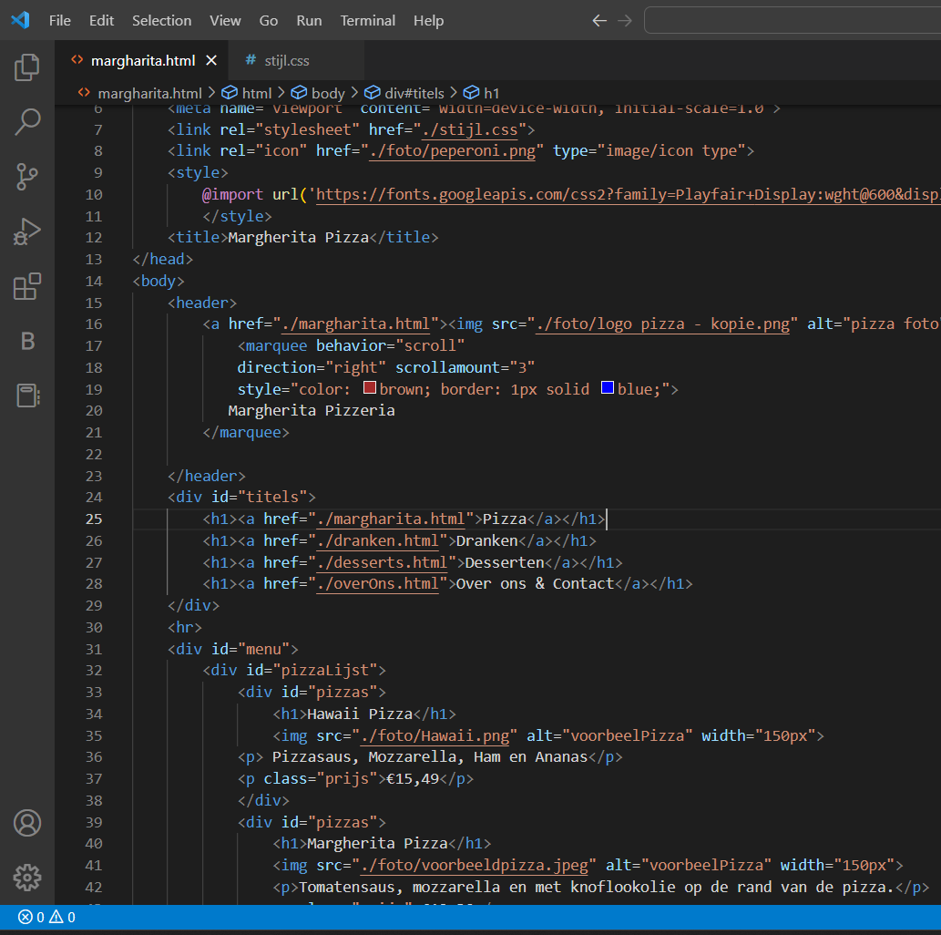
Wat hebben we geleerd van die opdracht
Hoe foto’s in een html bestand kunnen invoegen
Meerdere bestanden kunnen bouwen
Kennis met css verdiepen
En javascript geleerd

Slide 6
Ali’s Auto’s BV
Wij hebben met html en css een website gemaakt
Taken
Ali: foto’s opgezocht, teksten geschreven, deel van css gemaakt
Hermon: html en css opdrachten gedaan

Slide 7
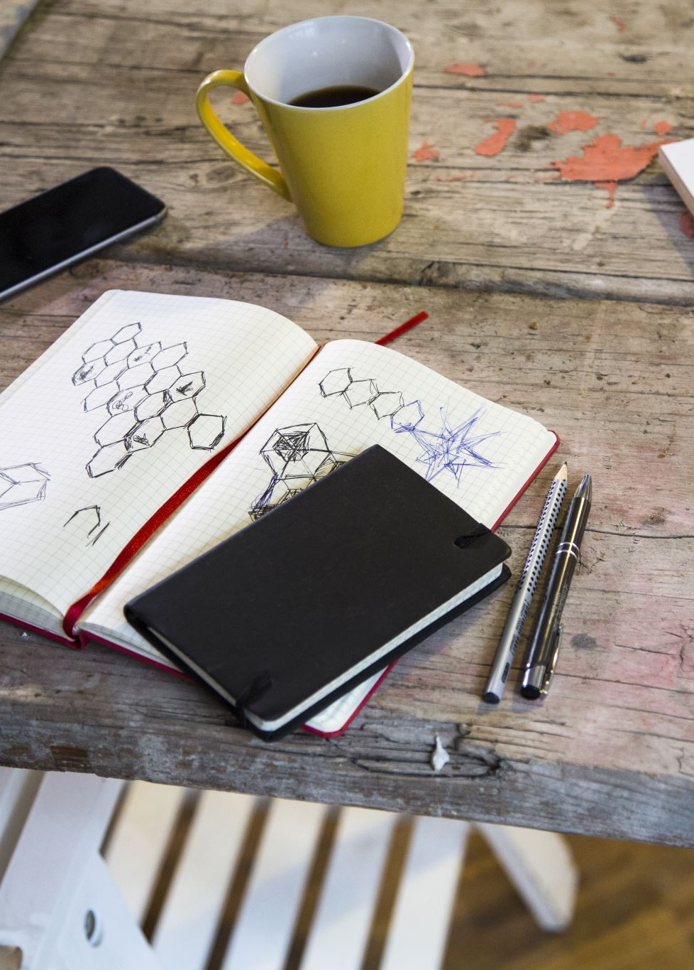
Wat hebben we geleerd van dit opdracht
Werken met table, css voor table
Hoe je een footer maakt
Google maps op html bestand kunnen toevoegen
Meer CSS

Slide 8

Reflectie
Wij verdiepen onze kennis met HTML en CSS
Geleerd hoe de website eruit ziet
Hoe verdeel je in een groep

Slide 9
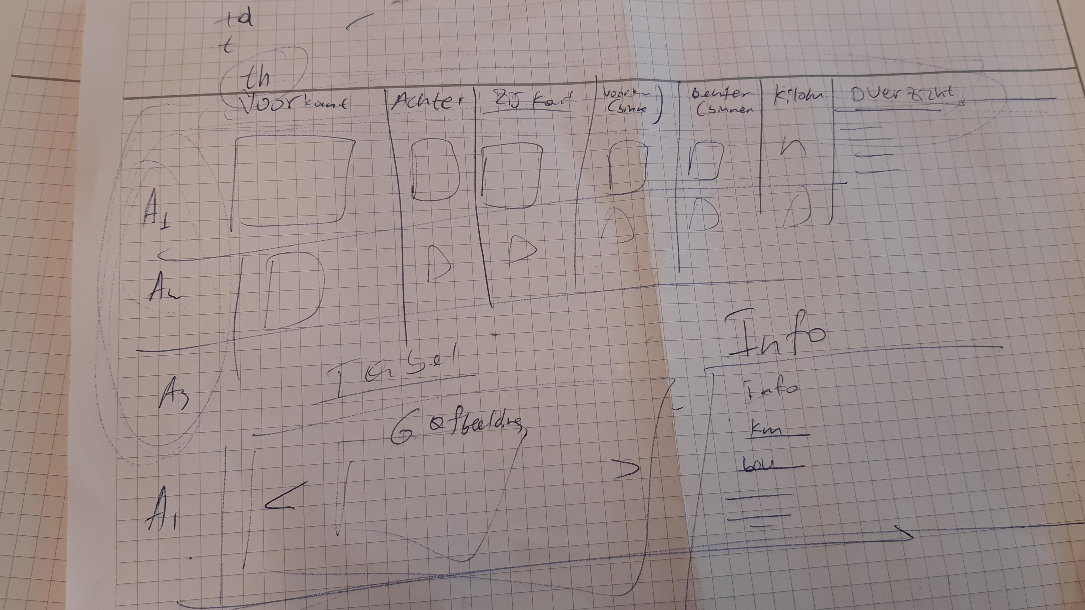
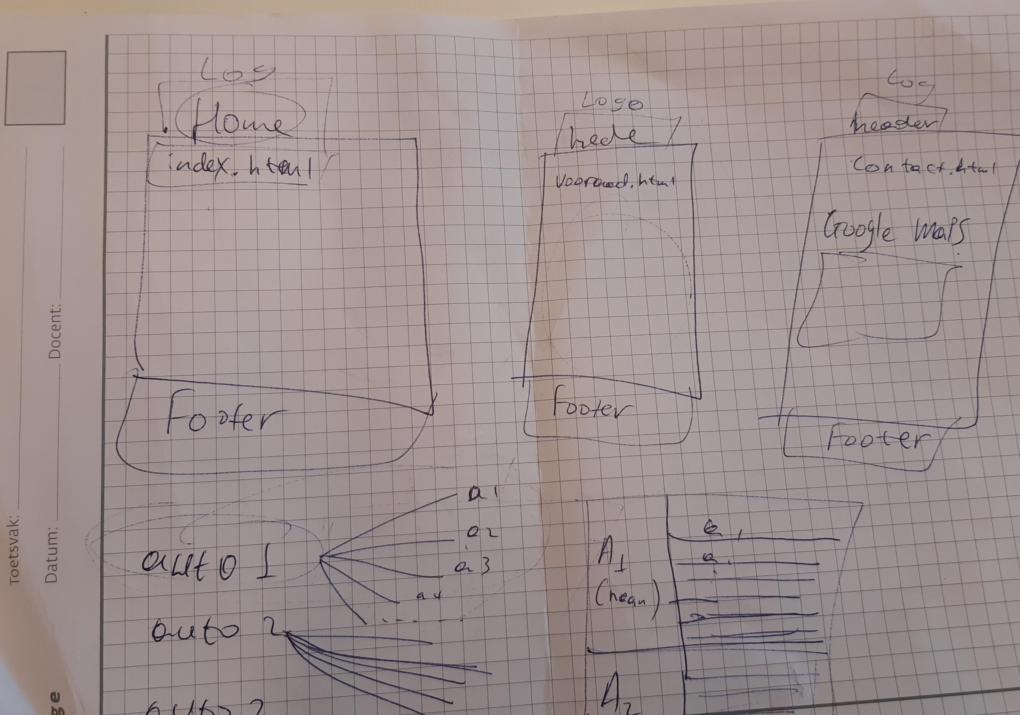

Slide 10

Vragen?

Slide 11

Dank jullie wel voor jullie tijd!

